Slide 1

في الاتحاد قوة

Slide 2
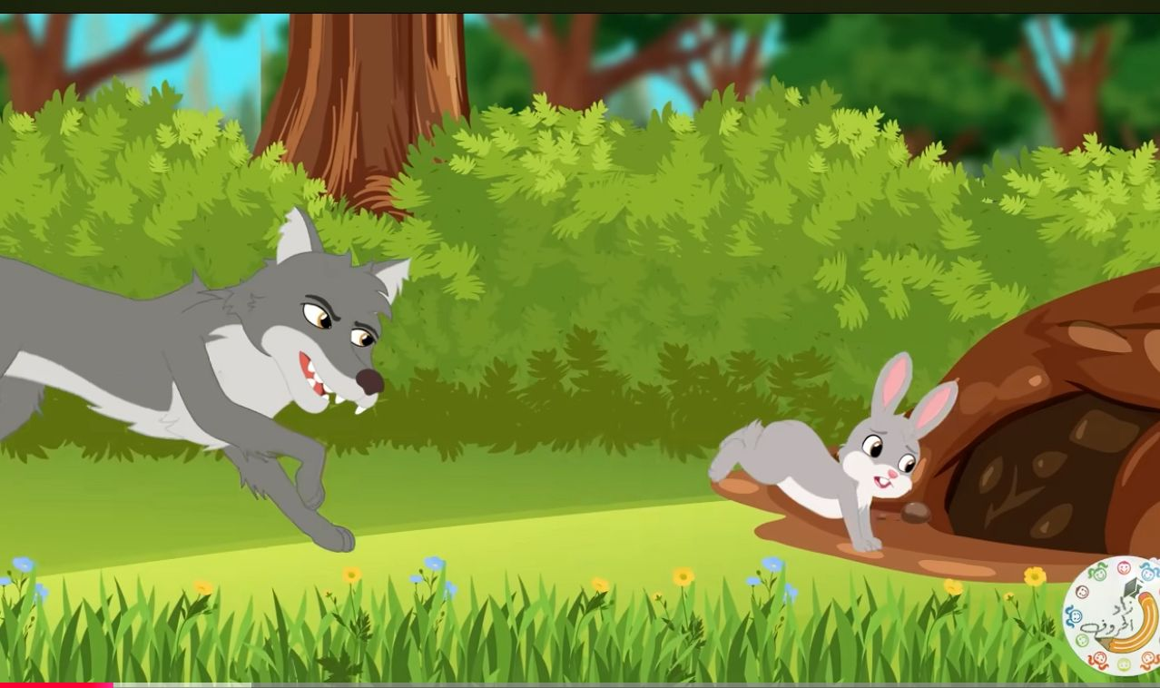
في يومٍ من الايام كان الذئبُ يطاردُ الارنبَ في الغابةِ ليفترسه ، فأسرع الارنبُ واختبأ ، كما اختبأت جميع حيوانات الغابة بعدما سمعت صوت الارنب يُحذّرهم.

Slide 3
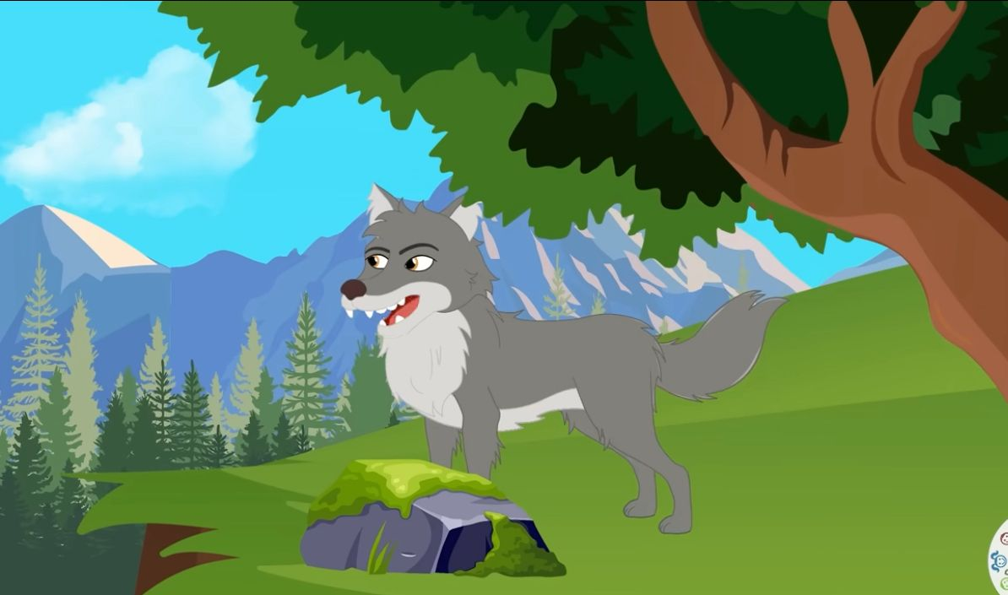
غضبَ الذئب وحذرهم ان يكون له وجبة من أحد حيوانات الغابة في صباح اليوم التالي ، وإما ان يأكلهم جميعاً وبعدها غادر.

Slide 4
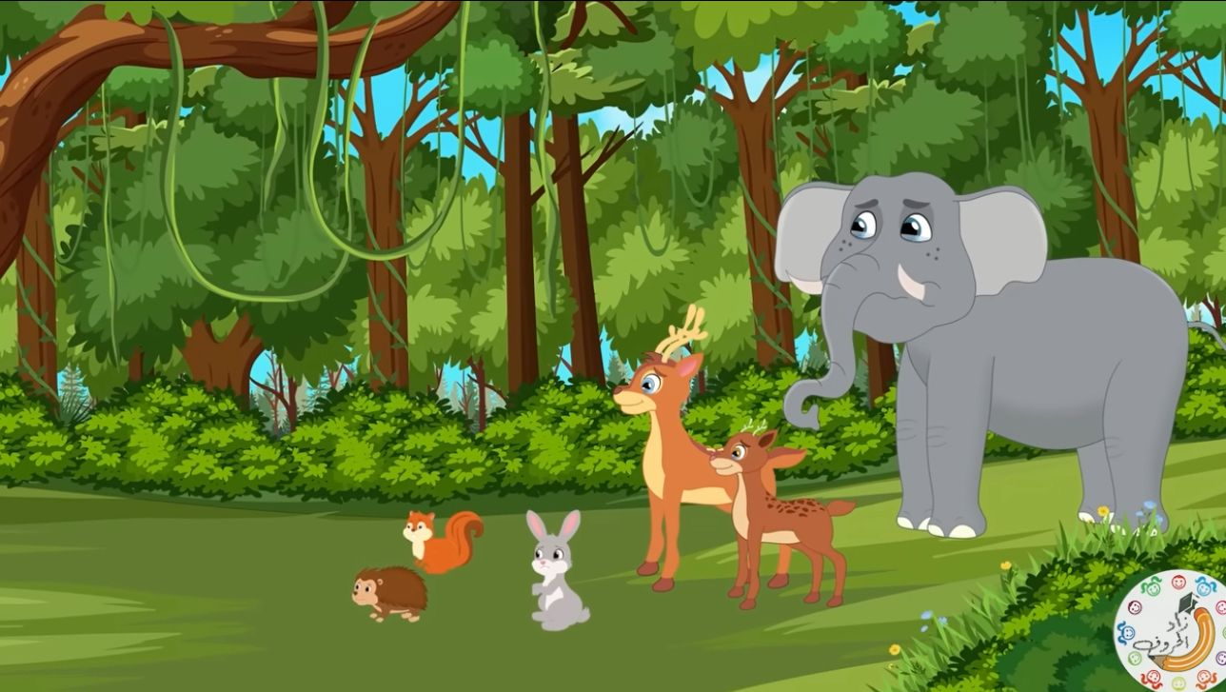
إجتمعت الحيواناتُ بعد ان ذهبَ الذئب ، وبدأوا بالنقاشِ حولَ من سيضحى بنفسهِ ويسلمُ نفسه ُ للذئبِ ليأكله ، وكلٌ منهم وضعَ أعذاراً بأنه لا يستطيع ذلك .

Slide 5
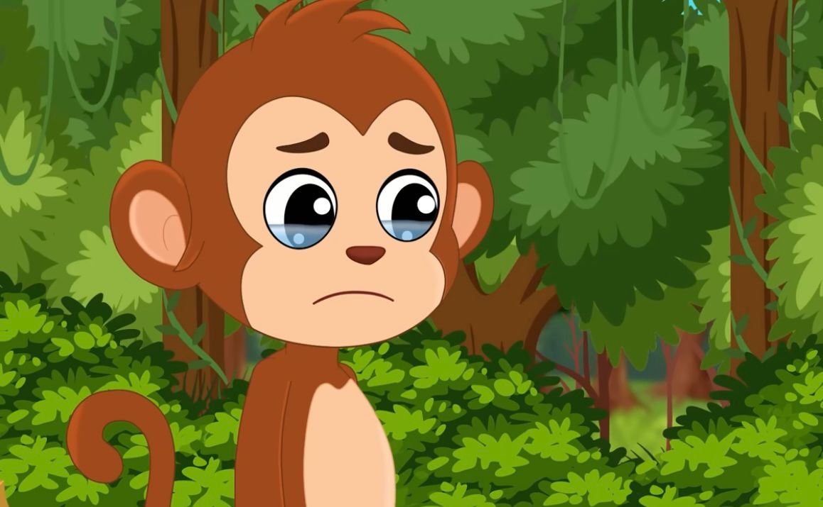
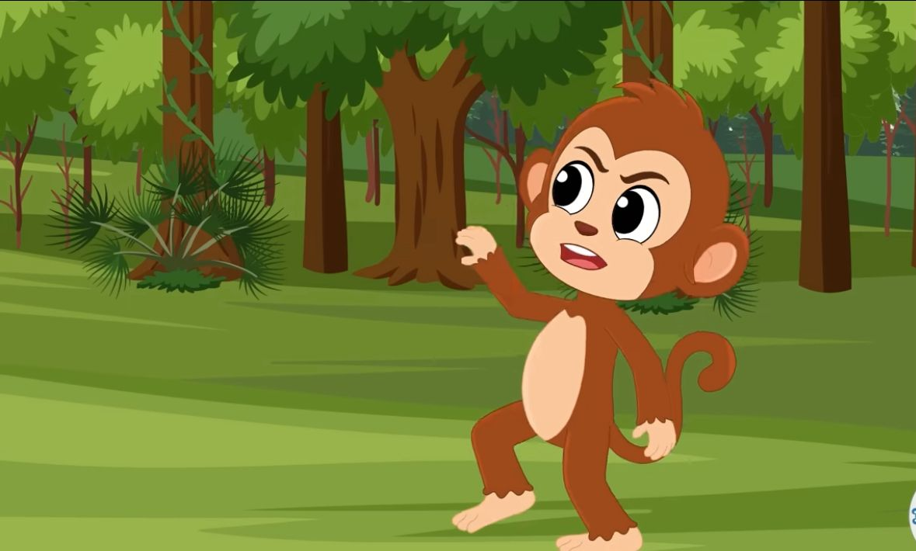
سمعَ القرد حديثهم فقررَ أن يضحي هو بنفسهِ لانقاذِ أصدقائه، وعندما وافقوا بسرعة حزن كثيراً .

Slide 6
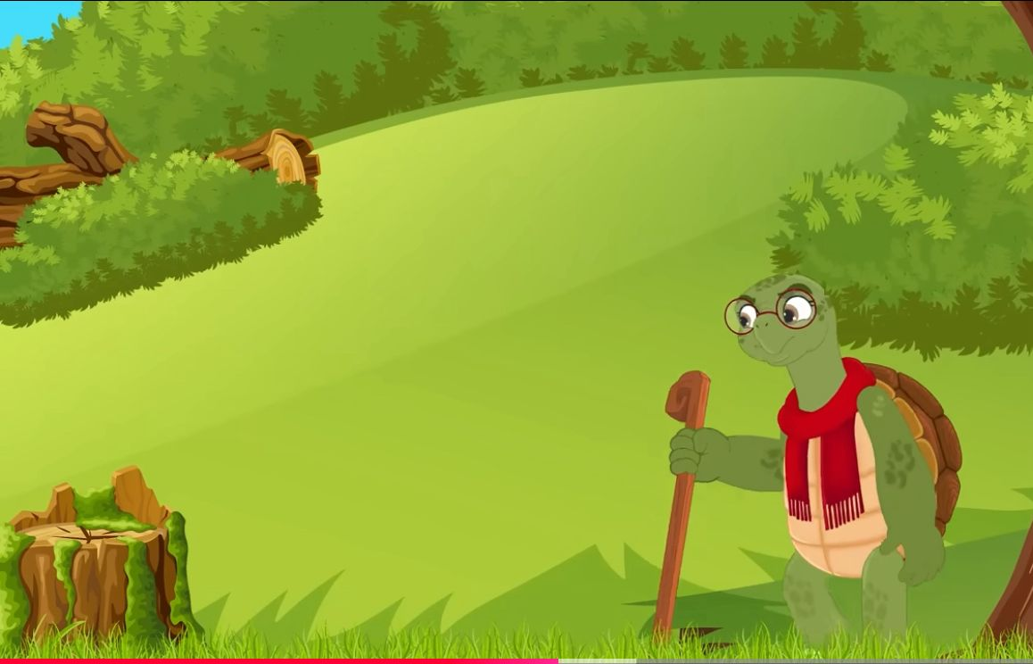
وبينما هم يتكلمون جاءت السلحفاة الحكيمة وقالت لهم : « توقفوا ، لا أحد سيضحي بنفسهِ ولن نسْتسلم للذئب لانه سَيعود ويطلب فريسة من جديد.

Slide 7
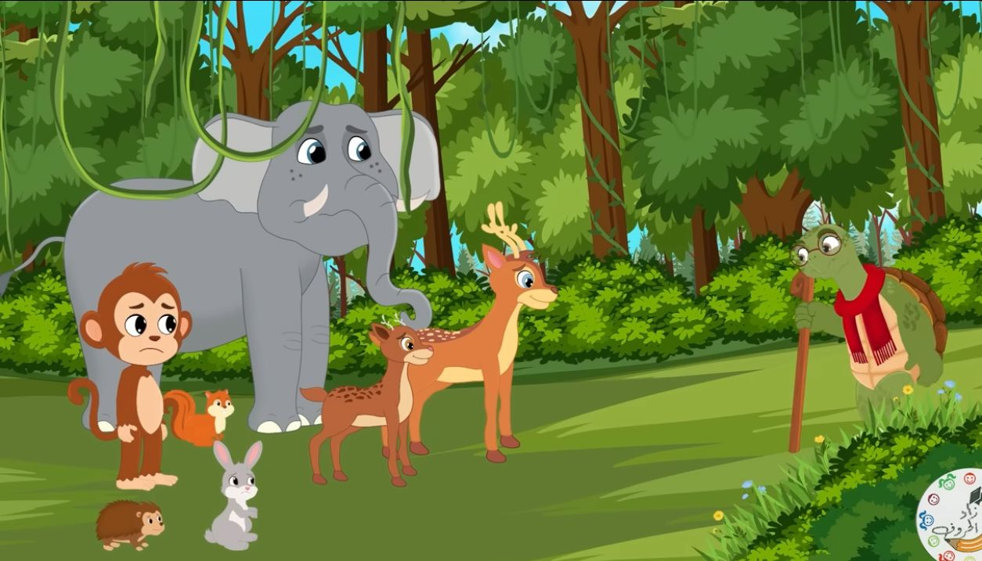
قررت الحيوانات ان يتعاونوا وان يضعوا خطة للإيقاع بالذئب ، فوافق الجميع ووزعوا الادوار فيما بينهم .

Slide 8
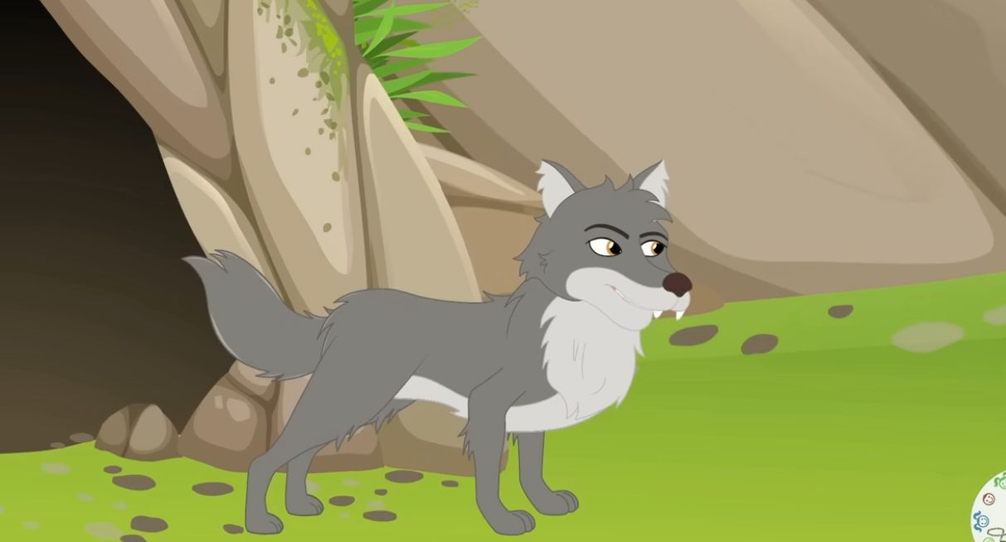
جاء الذئب في الصباح ليستلم فريسته

Slide 9
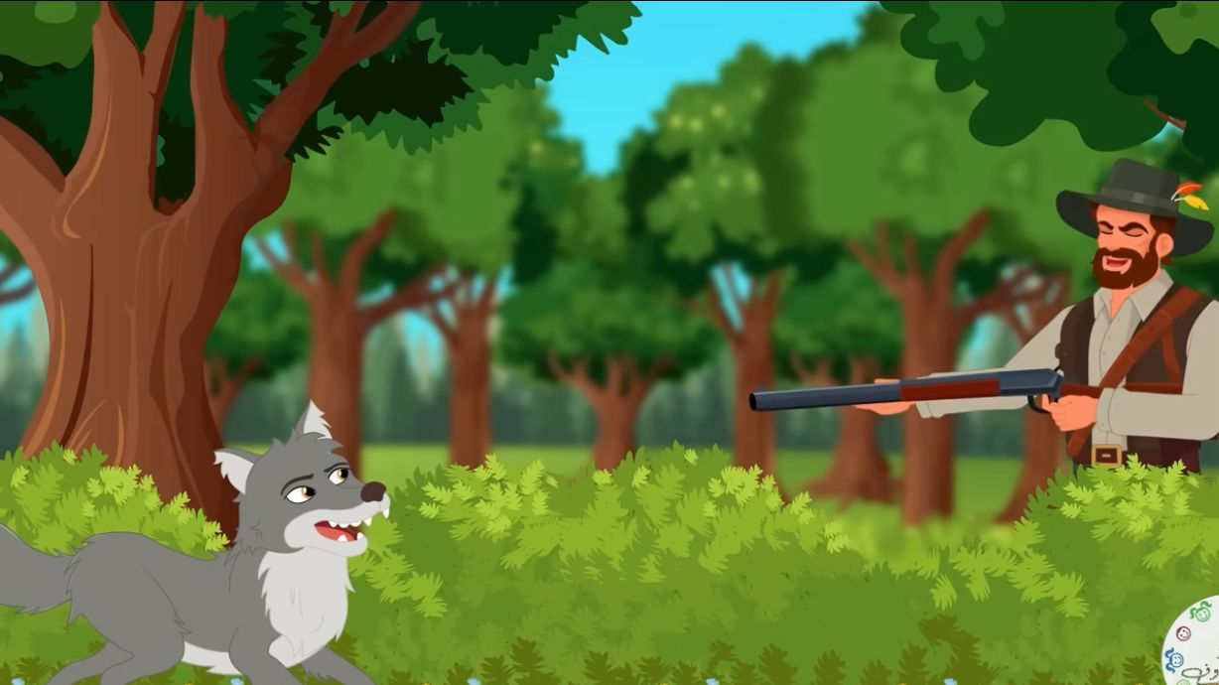
وفي طريقه نحو الغابة خرج صيادٌ يحمل بندقية وصوّب البندقية نحو الذئب

Slide 10
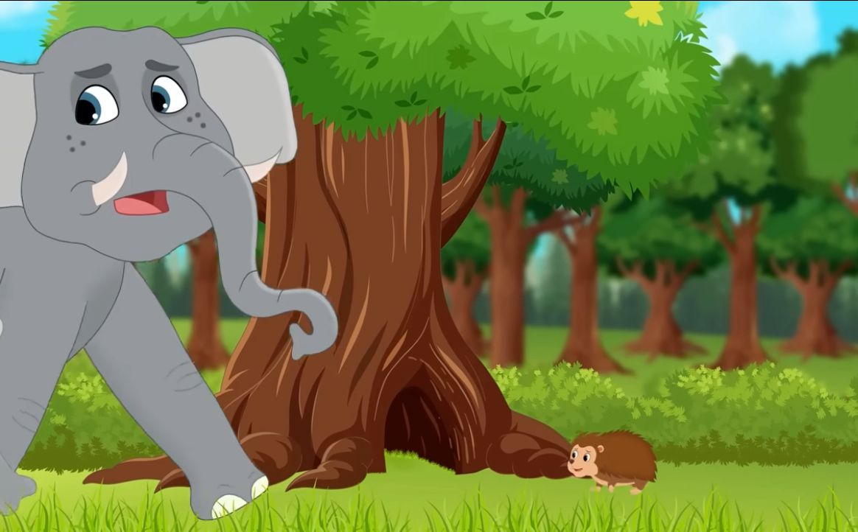
سمعت الحيوانات صوت الرصاص فخافوا وركضوا ليختبؤوا في بيوتهم .

Slide 11
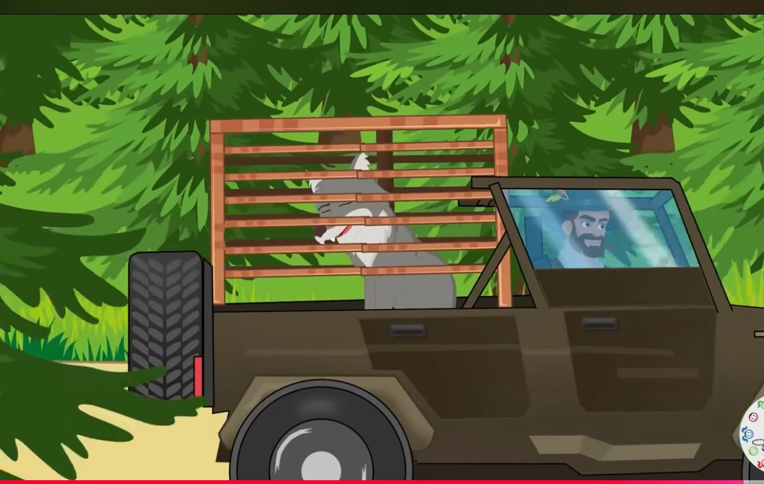
وبعدها سمعوا صوت سيارة، شاهدوا من بعيد الذئب محبوسٌ في سيارة الصياد.

Slide 12
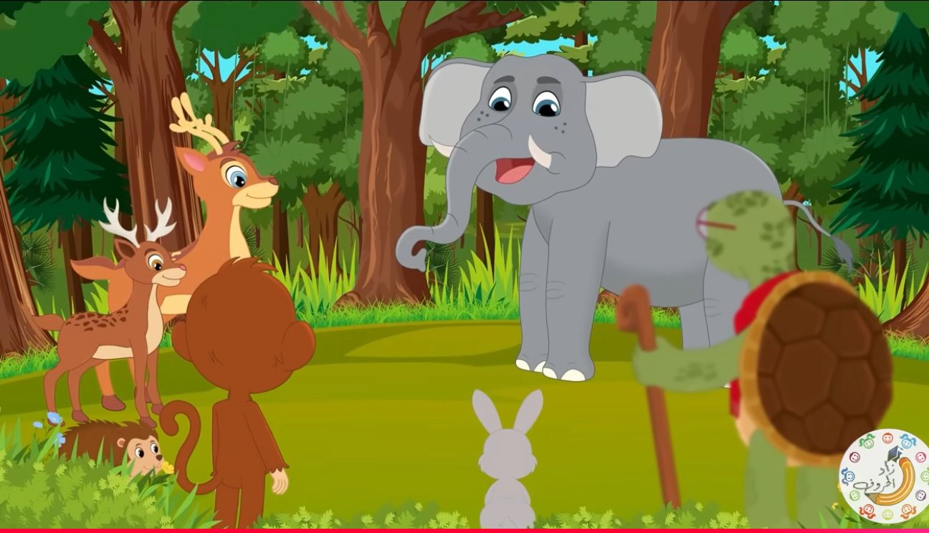
اجتمعت الحيوانات فريحين بعد ان تخلّصوا من الذئب، وأدركوا أن في الاتحادِ والتعاونِ قوة،
وبعد التّوكّل على الله يأتي الفرج.

Slide 13
وشكراً لكم
كريم طنوس

